Slide 1



ФГБОУ ВО «Кемеровский государственный университет» (КемГУ)
Образовательная программа подготовки управленческих кадров для организаций народного хозяйства Российской федерации
«Управление развитием организации»
Направление: Менеджмент (В)
Тема аттестационной работы: Совершенствование планирования проектной деятельности ООО «Сибирский институт горного дела»
Выполнил: Рудаков Александр Сергеевич
Научный руководитель: к.э.н., доцент, доцент кафедры менеджмента
им. И.П. Поварича КемГУ Табашникова Ольга Львовна
генеральный директор ООО «Медиа5»

Slide 2
Объект, предмет, цель и задачи работы
Объект исследования
Планирование проектной деятельности
ООО «Сибирский институт горного дела» (ООО «СИГД»)
Предмет исследования
Совершенствование планирования проектной деятельности
Цель
Совершенствование планирования проектной деятельности ООО «СИГД»
Задачи:
Анализ проблемного поля и выявление причин
Разработка мероприятий по совершенствованию процесса планирования
и общей структуры организации планирования
ООО «Сибирский Институт Горного Дела»
Разработка проекта внедрения

Slide 3
Актуальность работы
Актуальность выбранной темы обусловлена тем, что планирование деятельности любого самостоятельного хозяйствующего субъекта является одной из основных функций управления. Оно связано с постановкой целей и задач на определенную перспективу, анализом способов их реализации и составлением программ действий, выявлением необходимого ресурсного обеспечения, определением непосредственных исполнителей и доведением планов до них. От качества организации планирования производственной, управленческой и других видов хозяйственной деятельности зависит достижение конкретных результатов в работе предприятия. Особую значимость имеет планирование проектной деятельности.

Slide 4
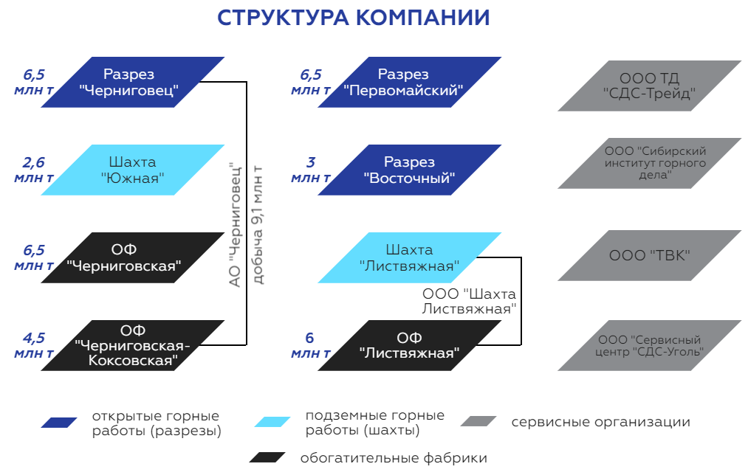
Характеристика предприятия
ООО «Сибирский институт горного дела» образован 12.11.2003 г., с 2007 г. входит в группу компаний АО ХК «СДС-Уголь».

Slide 5

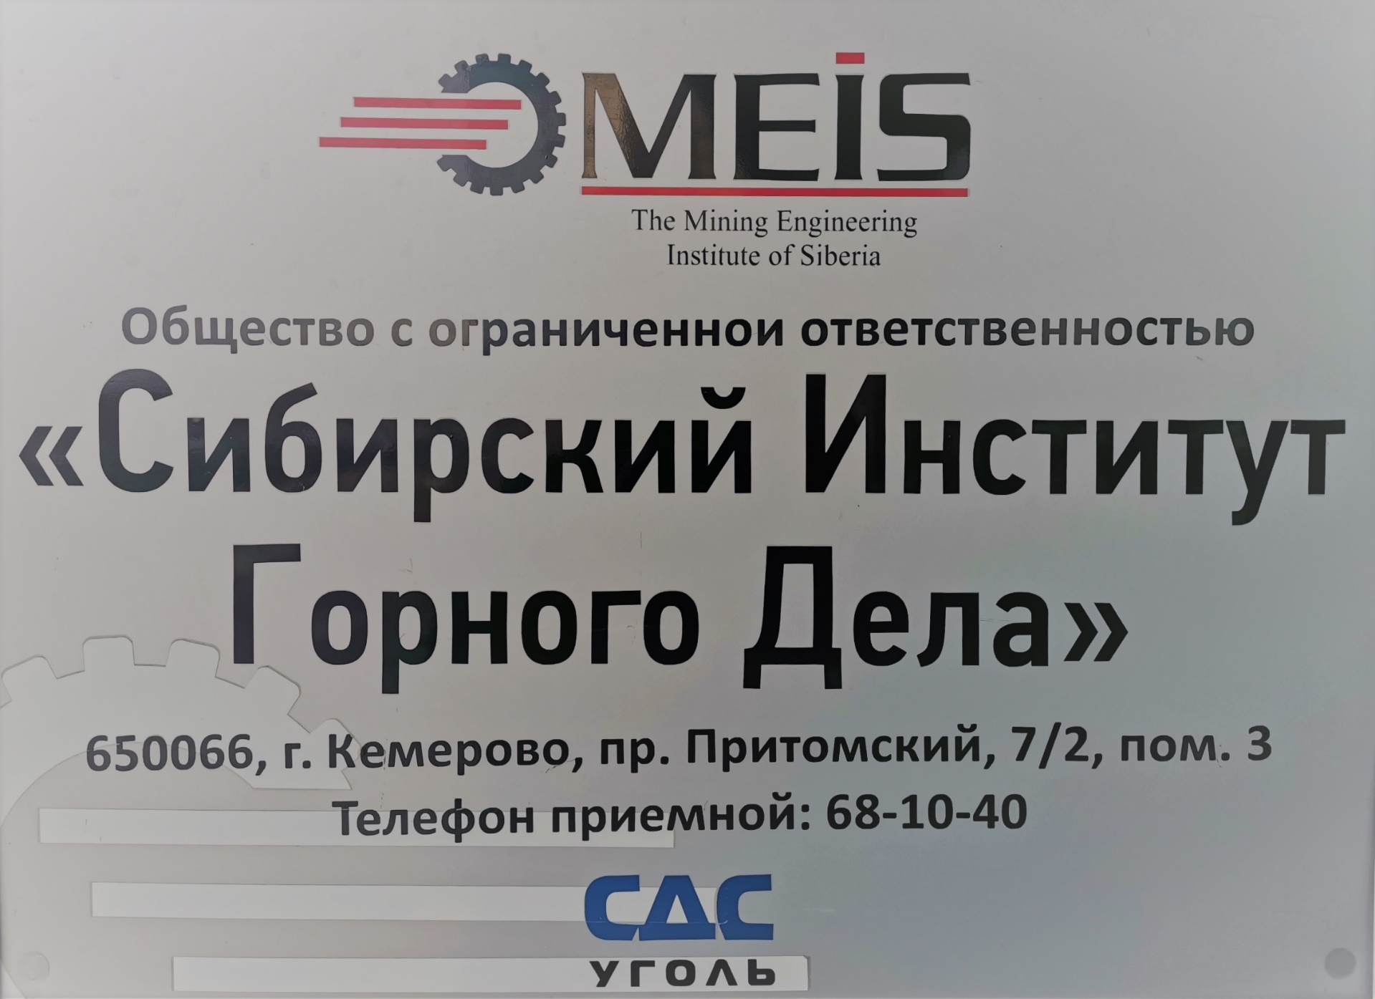

Slide 6
Основной вид деятельности компании
Разработка проектов промышленных процессов и производств, относящихся к электротехнике, электронной технике, горному делу, химической технологии, машиностроению, а также в области промышленного строительства, системотехники и техники безопасности.
Миссия: Предоставление качественных проектных решений в области строительства, реконструкции, консервации (ликвидации) предприятий, включая проектирование особо опасных и технически сложных объектов капитального строительства, осуществление авторского надзора за соответствием реализации проектных решений, выполнение поисковых, оценочных и разведочных работ на твердые полезные ископаемые, комплекса инженерных изысканий, бурение водоснабженческих и технических скважин, переоценка запасов, подготовка геологических материалов, выполнение геологических отчетов в целях своевременного обеспечения потребностей Заказчиков.
Видение: Деятельность института как крупного инжинирингового центра инновационного типа, реализующего передовые управленческие, организационные и технологические решения на принципах социальной ответственности и устойчивого развития.

Slide 7
Организационная структура ООО «СИГД»
23 структурных
подразделения
Численность персонала
168 человек
Отдел подземных горных работ

Slide 8
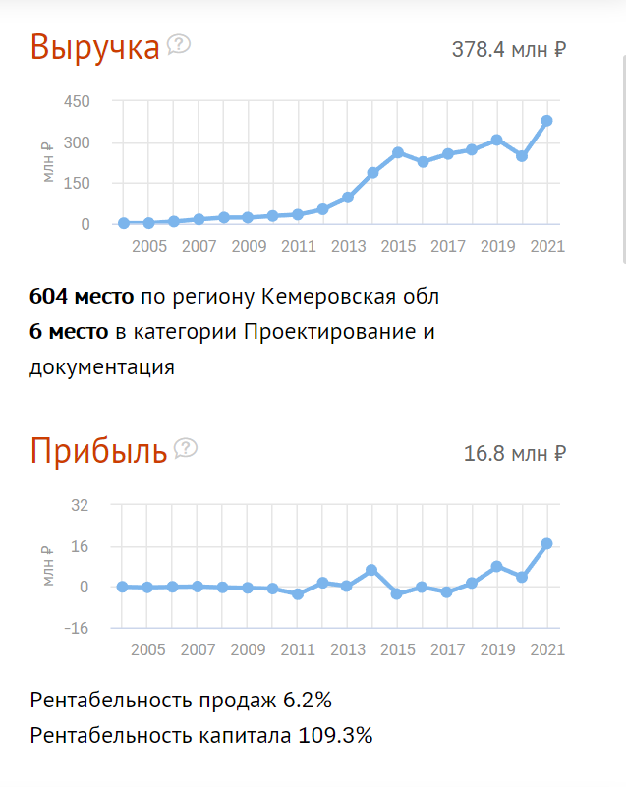
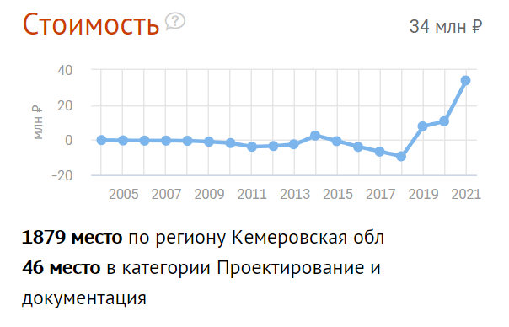
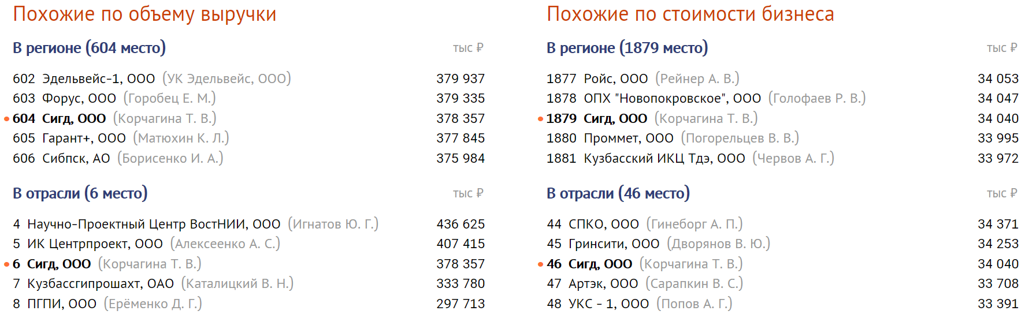
Основные экономические показатели ООО «СИГД»

Slide 9
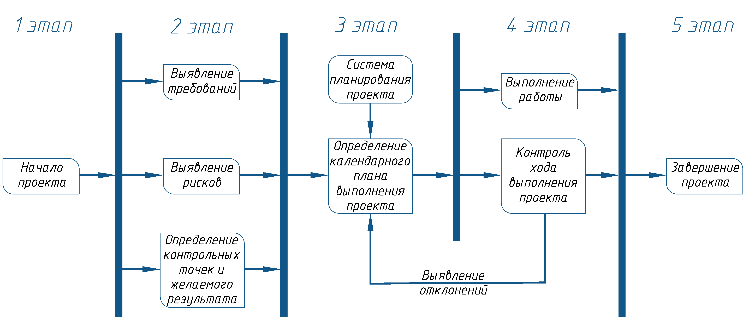
Этапы процесса планирования
при выполнении проектной документации

Slide 10
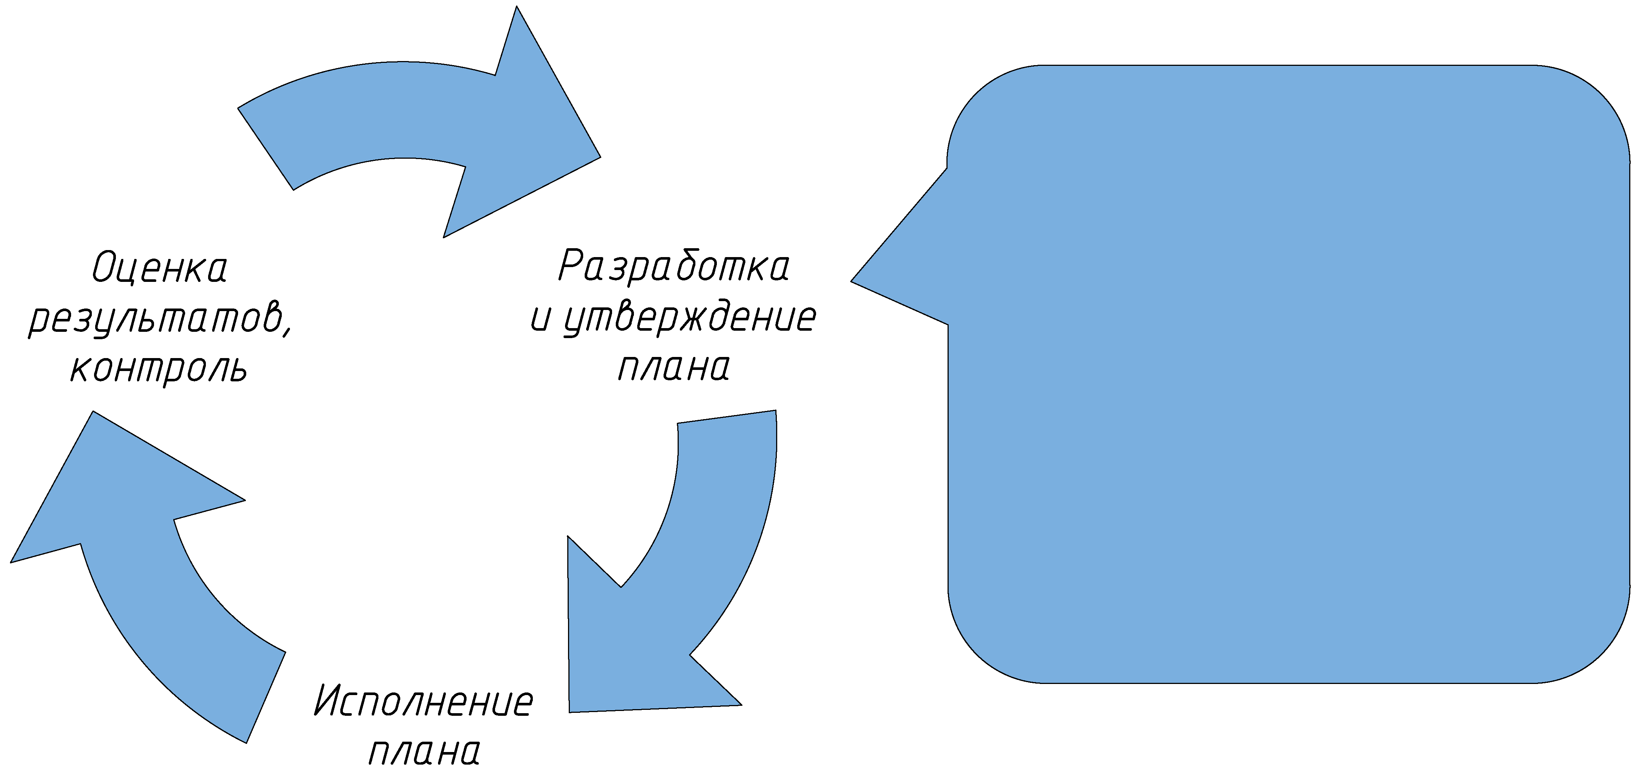
Цикл планирования и этапы разработки плана
Выбор целей;
Анализ доступных ресурсов;
Анализ внутренних и внешних факторов влияющих на выполнение плана;
Определение и выбор возможных вариантов реализации плана с оценкой допустимых рисков;
Определение механизмов и мероприятий по реализации плана.

Slide 11
Пример существующего плана на апрель
№ проекта | Наименование проекта, разделы | Исполнители | Трудозатраты, дни |  | Готовность на начало месяца, % | Готовность на конец месяца, % | Объем выполнения, %
 |  |  | план | факт |  |  | план | факт
«Технико-экономический расчет подготовки и отработки запасов угля участка недр «Черниговский» подземным способом»
1 | Контроль за выполнением. Проверка документации | Начальник отдела | 10 |  | 95 | 100 | 5
 | Выполнение текстовой и графической части документации | Исполнитель 2 | 20 |  | 95 | 100 | 5
 | Выполнение текстовой и графической части документации | Исполнитель 3 | 20 |  | 95 | 100 | 5
«Консервация горных выработок «Шахта «Южная». Технико-экономические предложения»
2 | Контроль за выполнением. Проверка документации | Начальник отдела | 5 |  | 90 | 100 | 10
 | Выполнение текстовой и графической части документации | Исполнитель 1 | 10 |  | 90 | 100 | 10
«Ликвидация горных выработок «Шахта «Южная». Технико-экономические предложения»
3 | Контроль за выполнением. Проверка документации | Начальник отдела | 5 |  | 45 | 50 | 5
 | Выполнение текстовой и графической части документации | Исполнитель 1 | 10 |  | 45 | 50 | 5

Slide 12
Пример существующего отчёта за апрель
№ проекта | Наименование проекта, разделы | Исполнители | Трудозатраты, дни |  | Готовность на начало месяца, % | Готовность на конец месяца, % | Объем выполнения, %
 |  |  | план | факт |  |  | план | факт
«Технико-экономический расчет подготовки и отработки запасов угля участка недр «Черниговский» подземным способом»
1 | Контроль за выполнением. Проверка документации | Начальник отдела | 10 | 10 | 95 | 100 | 5 | 5
 | Выполнение текстовой и графической части документации | Исполнитель 2 | 20 | 20 | 95 | 100 | 5 | 5
 | Выполнение текстовой и графической части документации | Исполнитель 3 | 20 | 20 | 95 | 100 | 5 | 5
«Консервация горных выработок «Шахта «Южная». Технико-экономические предложения»
2 | Контроль за выполнением. Проверка документации | Начальник отдела | 5 | 0 | 90 | 90 | 10 | 0
 | Выполнение текстовой и графической части документации | Исполнитель 1 | 10 | 0 | 90 | 90 | 10 | 0
«Ликвидация горных выработок «Шахта «Южная». Технико-экономические предложения»
3 | Контроль за выполнением. Проверка документации | Начальник отдела | 5 | 5 | 45 | 50 | 5 | 5
 | Выполнение текстовой и графической части документации | Исполнитель 1 | 10 | 10 | 45 | 50 | 5 | 5
«Техническое перевооружение опасного производственного объекта «Шахта «Южная» при отработке запасов лавы 15Л пласта Лутугинский в части установки технических устройств»
4 | Контроль за выполнением. Проверка документации | Начальник отдела | 0 | 5 | 0 | 100 | 0 | 100
 | Выполнение текстовой и графической части документации | Исполнитель 1 | 0 | 10 | 0 | 100 | 0 | 100

Slide 13

SWOT анализ процесса планирования ООО «СИГД»
 |  | Внешние факторы
 |  | «O» (opportunities) Возможности | «T» (threats) Угрозы
 |  | Растущий спрос на услуги у сторонних организаций 2. Наличие потенциального спроса на услуги в смежной отрасли (рудные месторождения) | 1. Повышение конкуренции 2. Узкий рынок труда узкого профиля
Внутренние факторы | «S» (strengths) Сильные стороны | Поле «СиВ» | Поле «СиУ»
 | 1. Наличие заказчиков в составе АО ХК «СДС‑Уголь». 2. Укомплектованность по штатному расписанию основных производственных отделов специалистами | 1-1. Разработка максимально точного плана проектных работ по заказчикам АО ХК «СДС‑Уголь» на год, для прогноза потенциально свободного времени и определения возможности выполнения дополнительных проектов для внешних заказчиков. 2-1. Увеличения объемов работ от внешних заказчиков за счет штатных специалистов требуемой квалификации | 1-1. Развитие новых направлений или оптимизации существующих процессов для удовлетворения заказчиков АО ХК «СДС‑Уголь» 2-2. Обучение собственных сотрудников и расширение компетенций. Планирование видимой перспективы карьеры для обучающихся сотрудников
 | «W» (weaknesses) Слабые стороны | Поле «СЛиВ» | Поле «СЛиУ»
 | 1. Отсутствие узкопрофильных специалистов для выполнения различных профильных видов работ «под ключ». 2. Отсутствие общего плана загрузки отделов. | 1-1. Поиск узкопрофильных видов работ для привлечения узкопрофильных специалистов 2-1. Составление общего плана загрузки отделов для определения потребности в новых специалистах 2-2 Составление общего плана загрузки отделов для определения возможности выхода на новые рынки (рудные месторождения) | 2-1. Необходимо снижение зависимости от заказчиков АО ХК «СДС‑Уголь». 2-1. Создание карьерных программ развития специалистов на основе общего плана выполнения работ

Slide 14
Недостатки существующей системы планирования и отчётности
Горизонт плана и перспективы проектных работ в целом составляет 1 месяц ;
Отсутствие маркеров или индикаторов, отражающих последовательность выполнения проектной документации;
Наличие несоответствий между планом и отчётом;
Документы отчётности не отражают факта выдачи или приёма заданий
Основные направления совершенствования процесса планирования согласно выполненному SWOT анализу
Изменение инструмента планирования – переход на «TDMS Фарватер»;
Добавление детализации, расшифровки длительности загрузки по каждому сотруднику;
Введение единого (общего) плана всех действующих и перспективных работ, актуальность по всем структурным подразделениям на дату рассмотрения;
Увязка взаимодействия со смежными отделами, наглядное отображений даты и вида выдаваемых задач.

Slide 15
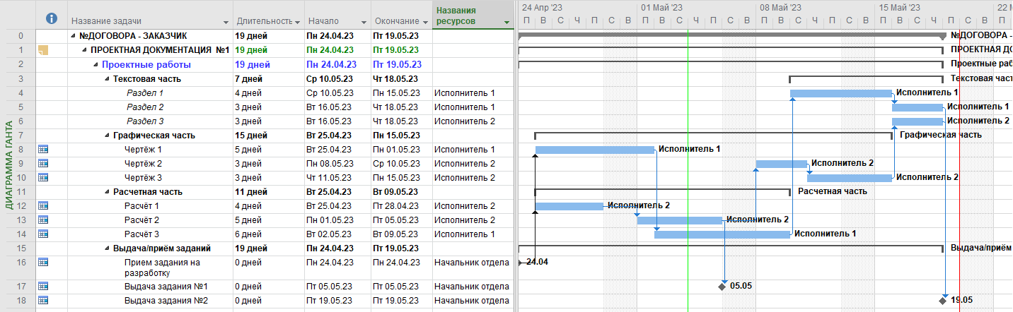
Типовой вариант графика выполнения проектной документации с распределением задач по исполнителям в пределах одной работы

Slide 16
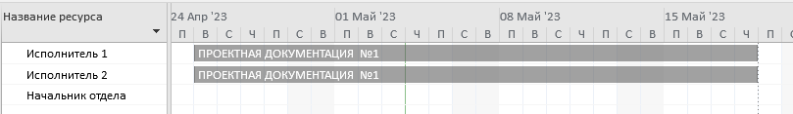
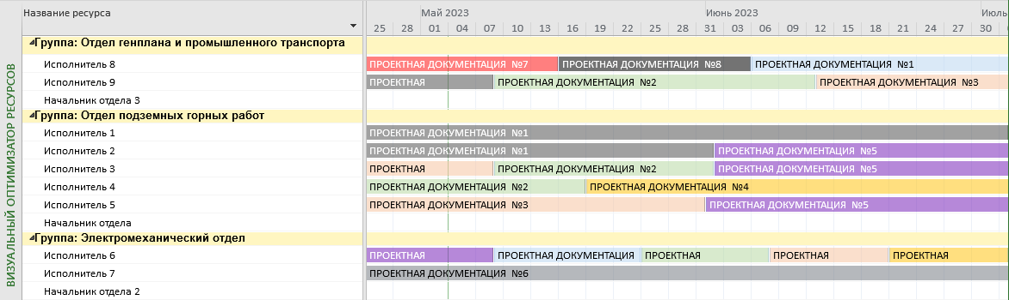
Пример варианта загрузки нескольких отделов по сотрудникам
Пример варианта загрузки по сотрудникам в одной работе

Slide 17
Процессная модель выполнения документации
ООО «СИГД» (соответствует ISO:9001 2015)

Slide 18
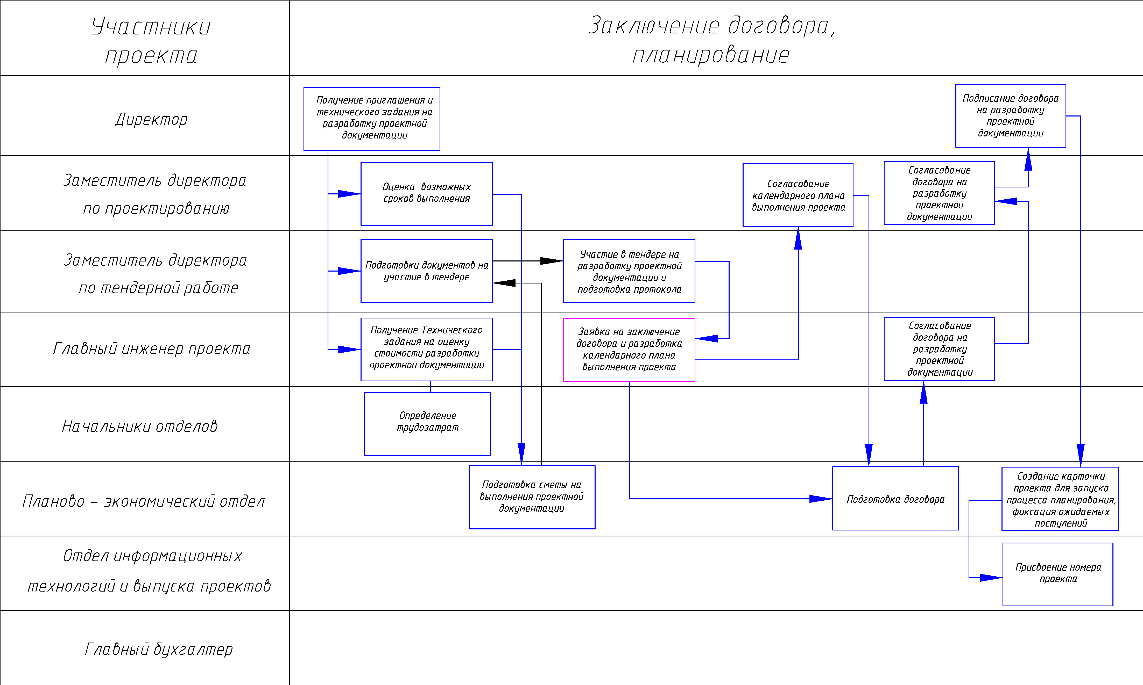
Структурная карта процессов выполнения проектной документации (часть 1)

Slide 19
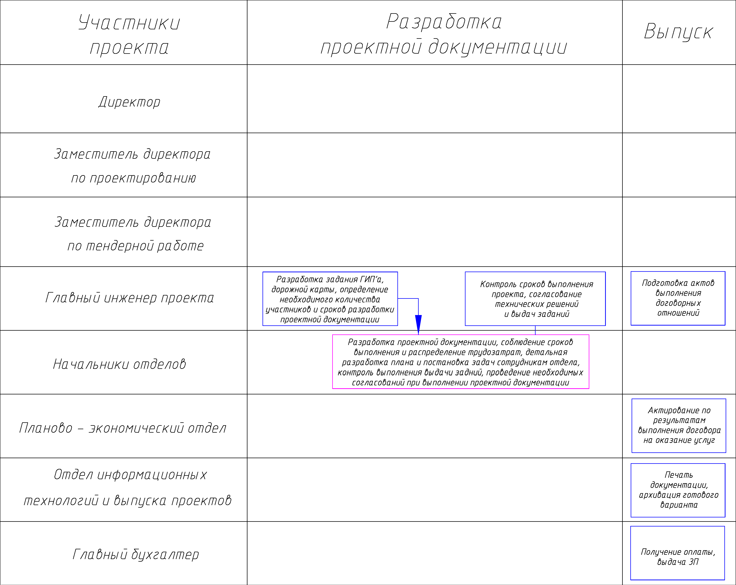
Структурная карта процессов выполнения проектной документации (часть -2)

Slide 20
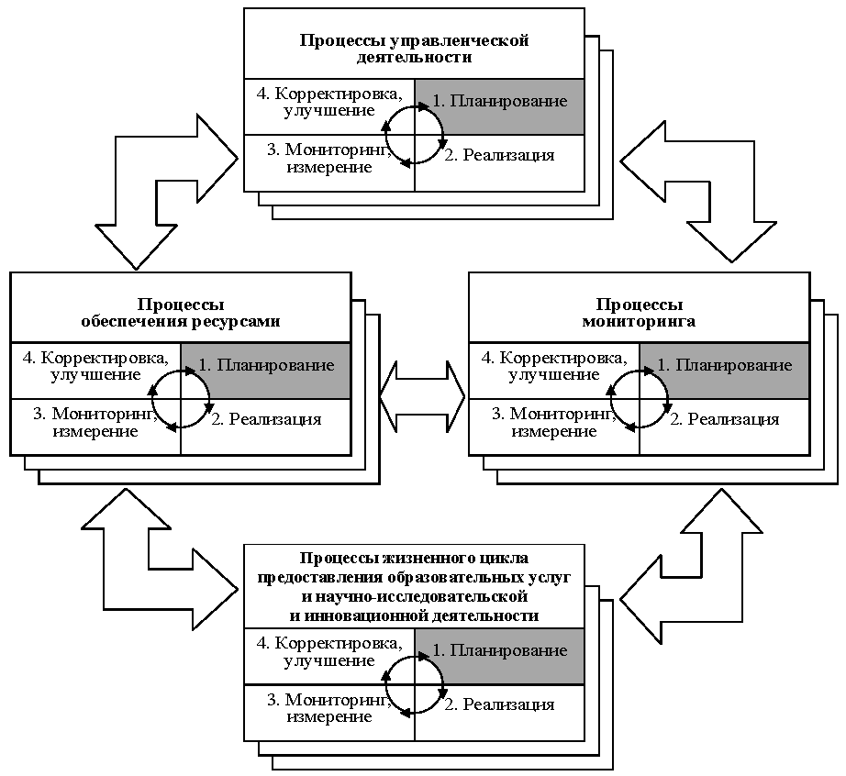
Цикл улучшений Шухарта – Деминга
«Plan-Do-Check-Act» (PDCA)

Slide 21
Ожидаемый эффект при реализации предложений по совершенствованию планирования проектной деятельности ООО «СИГД»
оптимизация системы управления, обеспечение ее прозрачности для руководства, способность гибко реагировать на изменения внешней среды;
использование системы показателей и критериев оценки результативности и эффективности управления процессами на разных уровнях иерархии организации;
гарантия определенного порядка и ответственности за разработку, согласование, утверждение и ведение документации;
предоставление ответственными за процессы объективной информации о процессе для эффективного и результативного управления организацией в рамках единой системы управления;
планирование и непрерывное улучшение результатов деятельности, нацеленные на постоянное повышение результативности и эффективности различных видов деятельности организации и максимальный учет интересов потребителей и заинтересованных сторон.

Slide 22
ФГБОУ ВО «Кемеровский государственный университет» (КемГУ)
Образовательная программа подготовки управленческих кадров для организаций народного хозяйства Российской федерации
«Управление развитием организации»
Направление: Менеджмент (В)
Тема аттестационной работы: Совершенствование планирования проектной деятельности ООО «Сибирский институт горного дела»
Выполнил: Рудаков Александр Сергеевич
Научный руководитель: к.э.н., доцент, доцент кафедры менеджмента
им. И.П. Поварича КемГУ Табашникова Ольга Львовна
генеральный директор ООО «Медиа5»

